Slide 1

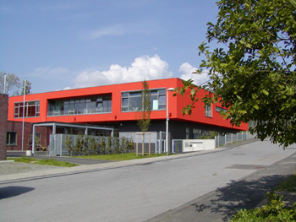
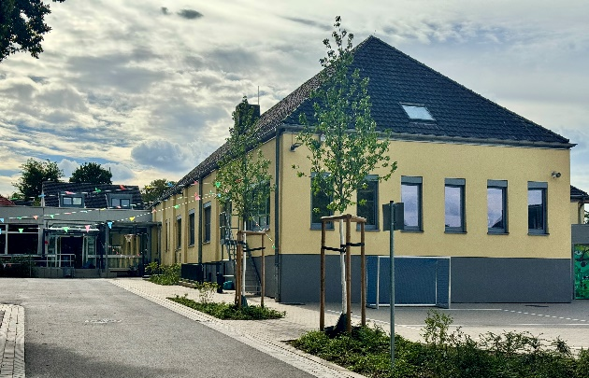
  Die Paul-Kraemer-Schule stellt sich vor
Paul - Kraemer - Schule
Förderschule des Rhein-Erft-Kreises mit dem Schwerpunkt Geistige Entwicklung

Slide 2
Paul - Kraemer - Schule
Förderschule des Rhein-Erft-Kreises mit dem Schwerpunkt Geistige Entwicklung
Förderschule mit dem Förderschwerpunkt
Geistige Entwicklung
236 Schüler:innen (Stand SJ 26/27)
23 Klassen
Klassengröße 9–13 Schüler:innen
Standorte:
Frechen Bachem (Schallmauer 2-10, 50226 Frechen-Bachem)
Frechen Habbelrath (Badstraße 1a, 50226 Frechen-Habbelrath)

Slide 3
Paul - Kraemer - Schule
Förderschule des Rhein-Erft-Kreises mit dem Schwerpunkt Geistige Entwicklung
Schullaufbahn
Vor-Unterstufe
(Bachem)
1.-3. Schulbesuchsjahr
Unter-Mittel-Oberstufe
(Habbelrath)
4.-10. Schulbesuchsjahr
Altersgemischte Klassen
(Habbelrath)
1.-10. Schulbesuchsjahr
Berufspraxisstufe
(Habbelrath)
10.-13. Schulbesuchsjahr
Vorbereitung Beruf/Wohnen/Leben

Slide 4
Paul - Kraemer - Schule
Förderschule des Rhein-Erft-Kreises mit dem Schwerpunkt Geistige Entwicklung
Eingewöhnung in das System Schule
- bei Schulneulingen mit keiner oder deutlich reduzierter
Kita-Erfahrung -
Verbindliches Elterngespräch vor Schulbeginn mit Festlegung der Art der Eingewöhnung
Kooperation zwischen Elternhaus und Schule notwendig
Stufenweise Eingewöhnung mit genauer Dokumentation
ZIEL:
sukzessives Ankommen in der Schule und Gewöhnung an Abläufe, Gebäude, Personen, Klasse
Vermeidung von Krisen aufgrund von Überforderung eines langen Schultages von 7 Stunden + Busfahrt → Verknüpfung schaffen: „Schule ist ein Ort, wo ich gerne hingehe.“

Slide 5
Paul - Kraemer - Schule
Förderschule des Rhein-Erft-Kreises mit dem Schwerpunkt Geistige Entwicklung
Mitarbeiter:innen
Schüler:in
Sonderpädagog:innen
Therapeut:innen
Klassenassistenzen &
Freiwillige Helfer:innen
Schulsozialarbeiterin
Fachlehrer:innen & MPT
2 Pflegefachkräfte &
OGS-Betreuer:innen

Slide 6
Paul - Kraemer - Schule
Förderschule des Rhein-Erft-Kreises mit dem Schwerpunkt Geistige Entwicklung
Ablauf des Schultages
Transport mit dem Schülerspezialverkehr (Organisation und Koordination durch das Busunternehmen Flatten)
Mo.-Fr. 08:00 Uhr Ankunft in der Schule und Beginn des Schultages
Mittagessen erfolgt in der Schule (Informationen dazu im Rahmen der Schulanmelde-Termine)
Mo.-Do. 15:00 Uhr & Fr. 12:00 Uhr Abfahrt nach Hause
Alternativ OGS-Betreuung von Mo.-Do. 15:00-16:00 Uhr & Fr. 12:00-16:00 Uhr

Slide 7
Paul - Kraemer - Schule
Förderschule des Rhein-Erft-Kreises mit dem Schwerpunkt Geistige Entwicklung
OGS: Nachmittags-/Ferienbetreuung
- Koordination durch den ASB Rhein-Erft/Düren e.V. -
Rechtsanspruch auf Nachmittags-/Ferienbetreuung für Schulneulinge seit dem SJ 26/27
Nachmittagsbetreuung → verbindliche Anmeldung vor Schuljahresbeginn
  Mo.-Do. 15:00-16:00 Uhr
  Fr. 12:00-16:00 Uhr
Ferienbetreuung an 39 Ferientagen im Schuljahr → kurzfristigere Anmeldung möglich
  täglich von 08:00-16:00 Uhr

Slide 8
Paul - Kraemer - Schule
Förderschule des Rhein-Erft-Kreises mit dem Schwerpunkt Geistige Entwicklung
Förderung
in den Entwicklungs-
bereichen
Kognition
Wahrnehmung
Motorik
Kommunikation
Sozialisation

Slide 9
Paul - Kraemer - Schule
Förderschule des Rhein-Erft-Kreises mit dem Schwerpunkt Geistige Entwicklung
Das AO-SF-Verfahren
Schulanmeldung in der zuständigen Grundschule
Feststellung eines vermuteten sonderpädagogischen Unterstützungsbedarfs
Beratung der Eltern durch die Grundschule
Antrag auf Eröffnung des AO-SF-Verfahrens
Entscheidung der Schulaufsicht über der Eröffnung des Verfahrens
Beauftragung mit der Gutachtenerstellung durch sonderpädagogische Lehrkraft und Regelschullehrkraft
Sonderpädagigsches Gutachten unter Einbeziehung der Eltern + schulärztliches Gutachten
Schulaufsichtsbehörde entscheidet auf Grundlage des Ergebnisses des Gutachtens
Festlegung des Förderschwerpunktes → Eltern erhalten Bescheid per Post

Slide 10
Paul - Kraemer - Schule
Förderschule des Rhein-Erft-Kreises mit dem Schwerpunkt Geistige Entwicklung
Weitere Vorgehensweise
- Nach Erhalt des Bescheides vom Schulamt -
Eltern haben im Abschlussgesprächs des sonderpädagogischen Gutachtens Förderort-Wunsch angegeben(Gemeinsames Lernen oder Förderschule)
Eltern erhalten per Post den Bescheid vom Schulamt mit Zuweisung des Förderschwerpunktes und zuständiger Schule
Wenn Eltern Förderschule als gewünschten Wörterort angegeben haben, erhalten sie postalisch die Anmeldeunterlagen der Paul-Kraemer-Schule
2 zentrale Anmeldetermine – Anmeldeunterlagen werden ausgefüllt mitgebracht:
Mittwoch, 28.04.2027 in Habbelrath oder
Mittwoch, 25.05.2027 in Bachem
Anmeldeort ist unabhängig vom Standortwunsch
Standortwunsch wird im Rahmen des Anmeldetermins angegeben

Slide 11
Unsere Arbeit
Paul - Kraemer - Schule
Förderschule des Rhein-Erft-Kreises mit dem Schwerpunkt Geistige Entwicklung
Diagnostik
&
Förderung
Unterricht
Schulinterne
Konzepte
Berufsvorbereitung

Slide 12
Paul - Kraemer - Schule
Förderschule des Rhein-Erft-Kreises mit dem Schwerpunkt Geistige Entwicklung
Diagnostik & Förderung
Kompetenzportfolio
Erfassung des Ist-Standes und der Kompetenzen
Individueller Förderplan & Überprüfung des Förderbedarfs
Erfassung der aktuellen Förderbedarfe und Entwicklungsanliegen + Festlegung der individuellen Entwicklungsziele und entsprechenden Maßnahmen
Unterricht
Umsetzung der individuellen Förderziele und entsprechenden Maßnahmen im Unterricht
Zeugnis
Dokumentation der Entwicklungs- und Lernfortschritte am Ende eines Schuljahres
Auf Grundlage der Entwicklung und Förderung jährliche Überprüfung des aktuellen Förderbedarfs

Slide 13
Paul - Kraemer - Schule
Förderschule des Rhein-Erft-Kreises mit dem Schwerpunkt Geistige Entwicklung
Unterricht
Individualität & Differenzierung
Ausrichtung des Unterrichts an individuellen Lernvoraussetzungen, Fähigkeiten und Stärken
Vielfalt
Individualisierte Lernangebote (z.B. basale Förderung)
Unterrichtsvorhaben
Handlungsbezogener Unterricht
Vielfältiges Unterrichtsmaterial (z.B. Einsatz innovativer Medien, TEACCH-Materialien)
Methodenvielfalt (z.B. offene Unterrichtsformen)
Projektorientierter Unterricht
Differenzierte Deutsch- und Mathematikförderung
Kooperationen (innerhalb der schulinternen Konzepte)
Unterrichtsfächer
Mathematik, Sprache und Kommunikation (Deutsch), Sachunterricht, Kunst, Musik, Sport, Arbeitslehre, (Englisch, Literacy, Hauswirtschaft…)

Slide 14
Paul - Kraemer - Schule
Förderschule des Rhein-Erft-Kreises mit dem Schwerpunkt Geistige Entwicklung
Schulinterne Konzepte
Pädagogik mit Tieren
Voltigieren
UK (Unterstützte Kommunikation)
Einsatz von Kestner-Gebärden
Kunstatelier
Gezielte Förderung der Persönlichkeitsentwicklung mittels künstlerischer Tätigkeit
Wahl von einem neigungsdifferenzierten Unterrichtsangebot (z.B. Band, Chor, Religion, Schwimmen, Fußball, Mehrsinngeschichten)
Arbeit im Tierpark
Visualisierung mit dem Metacom-Symbolsystem
Beratung und Ausstattung mit (nicht-)elektronischen Kommunikationsmitteln (z.B. GoTalkNOW, Metatalk)
3 Schulhunde
Vordergründig ist der Prozess und nicht das Ergebnis
Auslebung von Kreativität in ruhiger Atmosphäre
Arbeits-gemeinschaften
klassenübergreifende Angebote

Slide 15
Paul - Kraemer - Schule
Förderschule des Rhein-Erft-Kreises mit dem Schwerpunkt Geistige Entwicklung
Berufsvorbereitung
BO-G
Gastro
PecKieS
Brötchenservice
BO-H
Handwerk
Gartenarbeit
BO-S
Service
Wäschepflege
Verkauf von geernteten Produkten
Schul-Kiosk
Getränkeservice
Werken mit Holz & Metall
BO-T
Technik/Haus
Hausmeistertätigkeiten
Fahrzeugreparatur & Fahrzeuginnenreinigung
Brotbacken
Pflege des Schulwaldes
Wäsche und Produktion für den Foodtruck

Slide 16
Paul - Kraemer - Schule
Förderschule des Rhein-Erft-Kreises mit dem Schwerpunkt Geistige Entwicklung
Kosten im Schuljahresverlauf
16 €
Einmaliger Elternanteil zu Beginn jeden Schuljahres für Unterrichtsmaterialien (gesetzliche Vorgabe)
10-15 €
Klassenkasse für Klassenmaterialien, Kochgeld, Geschenke etc. (1x monatlich)
100-300 €
Beitrag Klassenfahrt (abhängig von Dauer/Ort der Fahrt)
Zuschuss vom Förderverein möglich
VU-Klassen fahren i.d.R. nicht jährlich auf Klassenfahrt

Slide 17
Paul - Kraemer - Schule
Förderschule des Rhein-Erft-Kreises mit dem Schwerpunkt Geistige Entwicklung
Ausstattung der Paul-Kraemer-Schule
- Standort Bachem -

Slide 18
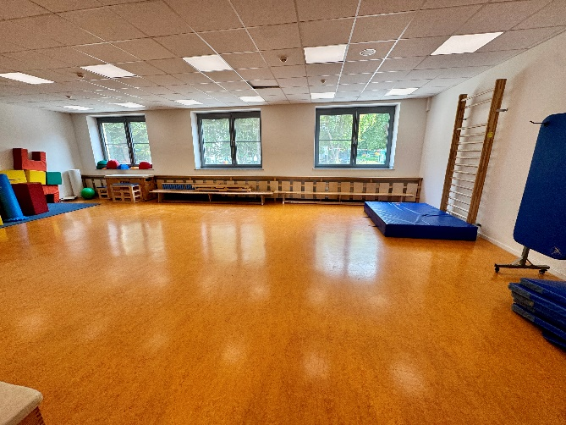
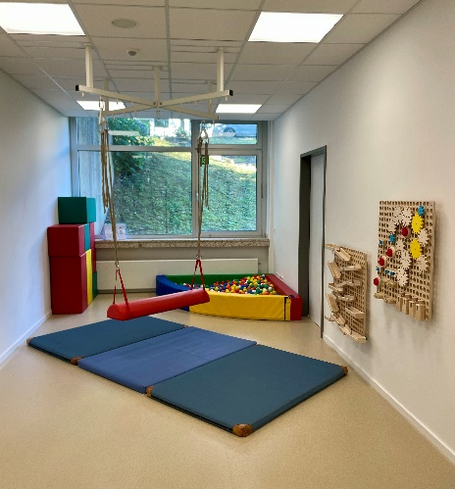
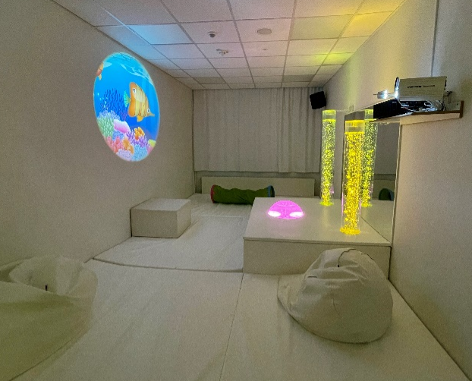
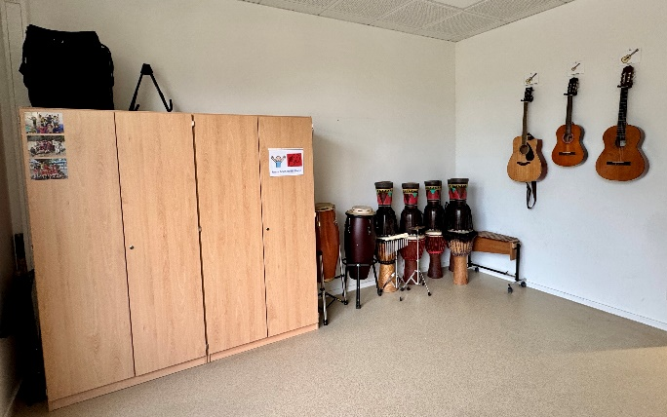
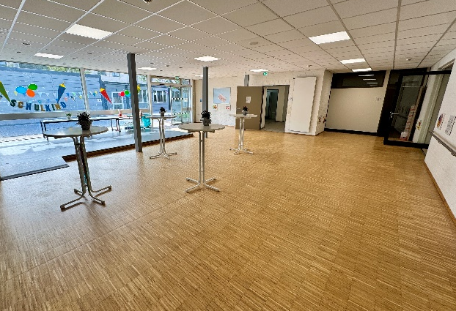
Paul - Kraemer - Schule
Förderschule des Rhein-Erft-Kreises mit dem Schwerpunkt Geistige Entwicklung
Der Standort Bachem
Bewegungsraum
Bällebad
Snoezelraum
Differenzierungsraum
Therapieraum
2 Schulhöfe
Schulgarten
OGS-Raum
Musikraum
Forum für Veranstaltungen

Slide 19
Paul - Kraemer - Schule
Förderschule des Rhein-Erft-Kreises mit dem Schwerpunkt Geistige Entwicklung
Ausstattung der Paul-Kraemer-Schule
- Standort Habbelrath -

Slide 20
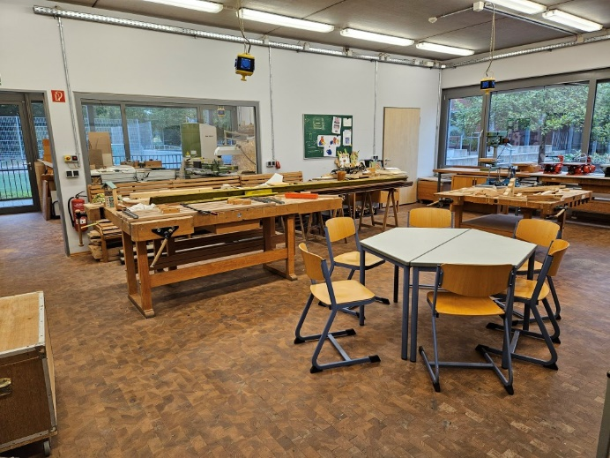
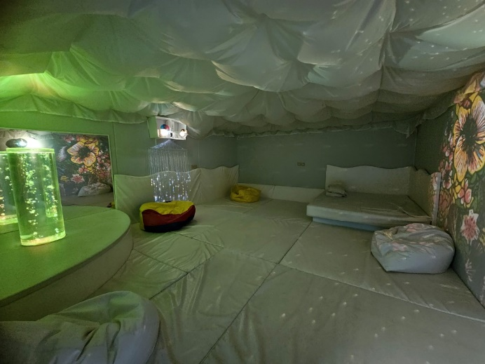
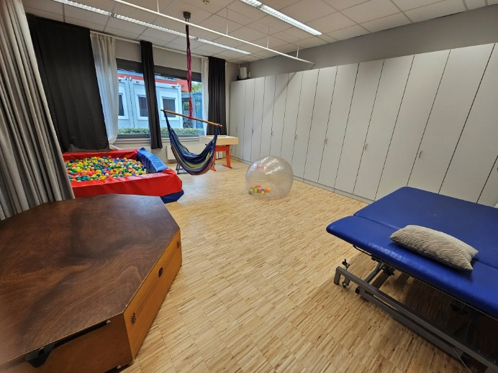
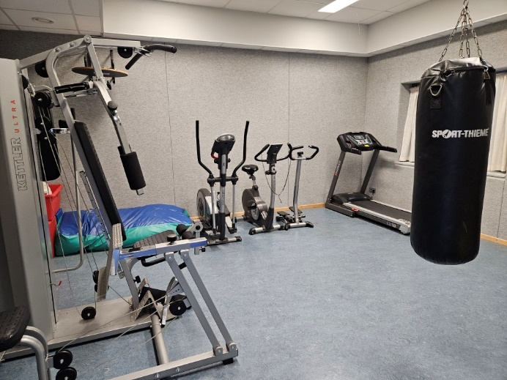
Paul - Kraemer - Schule
Förderschule des Rhein-Erft-Kreises mit dem Schwerpunkt Geistige Entwicklung
Der Standort Habbelrath
Turnhalle
Snoezelraum
Powerraum
Werkräume
Basaler Förderraum
Matschraum
Musikraum
Kunstatelier
Lehrküche
Schulwald
Fußballplatz
2 Schulhöfe
Bühne

Slide 21
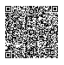
Paul - Kraemer - Schule
Förderschule des Rhein-Erft-Kreises mit dem Schwerpunkt Geistige Entwicklung
Kontakt:
Paul-Kraemer-Schule
Förderschule mit dem Förderschwerpunkt geistige Entwicklung
Tel.: 02234 – 59505
info@paul-kraemer-schule.de
www.paul-kraemer-schule.de

Slide 22


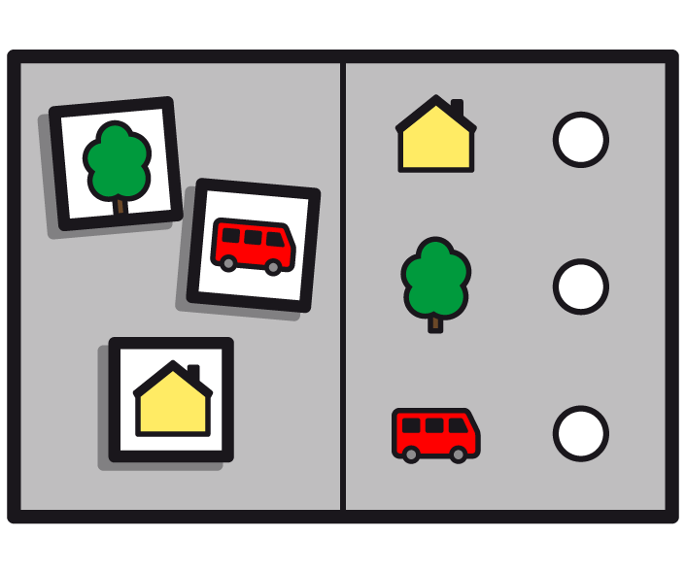
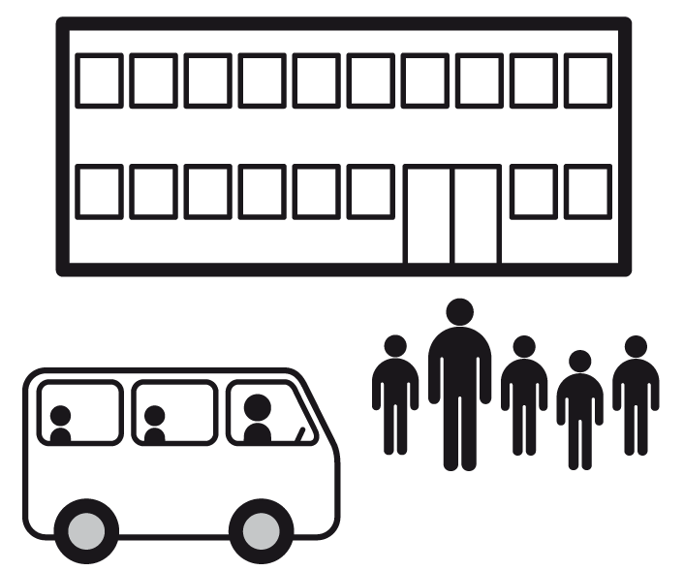


  Zeit für Fragen & Austausch
  - im Rahmen des Informationsabends -
Paul - Kraemer - Schule
Förderschule des Rhein-Erft-Kreises mit dem Schwerpunkt Geistige Entwicklung
Unterstützte Kommunikation
Altersgemischte Klassen
TEACCH-Material
Schulführung

